Slide 1
雇用調整助成金書類作成講座
雇用調整助成金書類作成講座
東京中小企業家同友会
江戸川支部 レイバーセクション 所長
藤浦 隆英

Slide 2
雇用調整助成金書類作成講座
雇用調整助成金の概要
雇用調整助成金の特例を受けられる条件 | 不支給要件
新型コロナウイルス感染症の影響により | 雇用関係助成金の不正受給による不支給決定等
最近1ヶ月の売上等が前年同月比5%以上減少 | 雇用関係助成金の不正受給に関与した役員
労使間の休業協定に基づいて休業を実施 | 前年度より前に労働保険料の滞納
受給に必要な書類を「整備」「提出」「保管」「求められたら速やかに提出」 | 1年以内に労働関係法令違反で送検処分
 | 暴力団関係
 | 倒産している
 | 不正受給の際に事業主名を公表することに同意しない
教育訓練・出向の説明は省きます

Slide 3
雇用調整助成金書類作成講座
雇用調整助成金の期間の考え方
労使協定
計画届
労使協定
計画届
計画届については、特例により事後提出（6/30まで）可能
対象期間（任意の1年間）
 |  | 判定期間A
Aの申請期間（2ヶ月以内）
賃金締め期間ごと
申請届
申請届
クーリング期間の説明は省きます
ポイント
給与締め期間ごとに毎月、労使協定計画届を作り、2ヶ月以内に申請届を提出する。
最初に1判定期間に満たない期間があるときは、最初の判定期間にくっつけることができる。

Slide 4
雇用調整助成金書類作成講座
雇用調整助成金の支給限度日数
賃金締め期間ごと
対象期間（任意の1年間）
判定基礎期間A
4月 | 5月 | 6月
＋ 100日
支給限度日数に含めない
支給限度日数の考え方 [休業延日数]÷[月末の対象労働者数]
社員４人を２人ずつ交代で１０日間（５日ずつ休ませると）
休業延日数20人日÷4人＝５日

Slide 5
雇用調整助成金書類作成講座
休業の取らせ方
雇用調整助成金の対象になる休業とは
労使間の協定によるものであること
判定対象期間の延べ日数が、総所定労働日数の1/40以上であること
休業手当が平均賃金の6割以上支払われていること
所定労働日の所定労働時間内に行われていること
丸一日または、短時間休業の要件を満たしていること

Slide 6
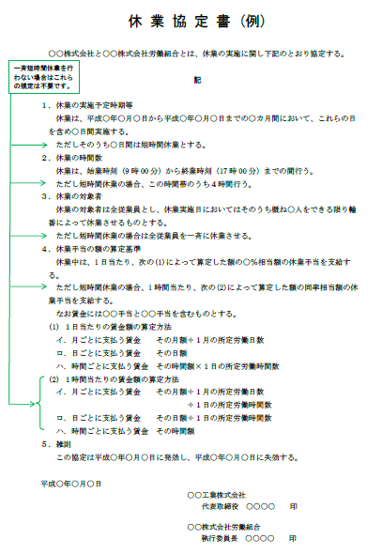
雇用調整助成金書類作成講座
休業の取らせ方
雇用調整助成金の対象になる休業とは
労使間の協定によるものであること
判定対象期間の延べ日数が、総所定労働日数の1/40以上であること
休業手当が平均賃金の6割以上支払われていること
所定労働日の所定労働時間内に行われていること
丸一日または、短時間休業の要件を満たしていること

Slide 7
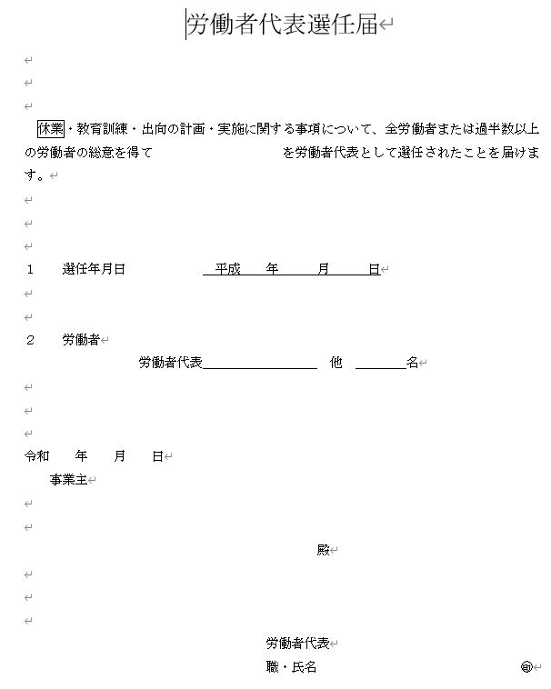
雇用調整助成金書類作成講座
休業の取らせ方
雇用調整助成金の対象になる休業とは
労使間の協定によるものであること
判定対象期間の延べ日数が、総所定労働日数の1/40以上であること
休業手当が平均賃金の6割以上支払われていること
所定労働日の所定労働時間内に行われていること
丸一日または、短時間休業の要件を満たしていること

Slide 8
雇用調整助成金書類作成講座
休業の取らせ方
雇用調整助成金の対象になる休業とは
労使間の協定によるものであること
判定対象期間の延べ日数が、総所定労働日数の1/40以上であること
休業手当が平均賃金の6割以上支払われていること
所定労働日の所定労働時間内に行われていること
丸一日または、短時間休業の要件を満たしていること
社員25人（内週4パート5人）
・・・
所定労働日数
20人×20日=400日
5人×16日=80日
計480日
480÷40=12人日以上でクリア

Slide 9
雇用調整助成金書類作成講座
休業の取らせ方
雇用調整助成金の対象になる休業とは
労使間の協定によるものであること
判定対象期間の延べ日数が、総所定労働日数の1/40以上であること
休業手当が平均賃金の6割以上支払われていること
所定労働日の所定労働時間内に行われていること
丸一日または、短時間休業の要件を満たしていること
平均賃金とは
直近3ヶ月の給与総額
3ヶ月の総歴日数
a
直近3ヶ月の給与総額
3ヶ月の所定労働日数
b ×60%
＊aとbどちらか高い方が平均賃金
通常の賃金の6割を支給すれば通常
問題ないが、残業代が多い方の場合は
注意が必要。

Slide 10
雇用調整助成金書類作成講座
休業の取らせ方
雇用調整助成金の対象になる休業とは
労使間の協定によるものであること
判定対象期間の延べ日数が、総所定労働日数の1/40以上であること
休業手当が平均賃金の6割以上支払われていること
所定労働日の所定労働時間内に行われていること
丸一日または、短時間休業の要件を満たしていること
丸一日の休業は交代でも可
短時間休業の要件とは
特例により
部署・部門・店舗・職種・勤務体制等
ごとに、一斉に行われること。
1時間単位で取得すること
常時配置が必要な者を除いて短時間
休業をすることも可能

Slide 11
雇用調整助成金書類作成講座
雇用調整助成金の対象労働者とは
事業所 = 雇用保険番号（多くの場合会社ごと）
雇用調整助成金 |  | 緊急雇用安定助成金
事業所の雇用保険被保険者 |  | 事業所に雇用されている労働者で、 雇用保険の被保険者でない者
ただし、次の人を除く 解雇を予告された人 退職願を提出した人 勧奨退職に応じた人 日雇労働被保険者 つまり、退職予定の人はもらえない |  | ただし、次の人を除く 雇用関係が確認できない人 法人の役員（親族は雇用関係で判断） 退職を予定している人 日雇い労働者 公務員

Slide 12
雇用調整助成金書類作成講座
雇用調整助成金の助成額
【雇用調整助成金】一人一日あたりの助成額
前年度の平均日給 × 休業手当の支払い率 × 助成率
上限8,330円
【緊急雇用安定助成金】一人一日あたりの助成額
実際に支払った平均休業手当日額 × 助成率
上限8,330円

Slide 13
雇用調整助成金書類作成講座
雇用調整助成金の手続きの流れ
まずは、休業の計画を立てよう
売上の減少を確認する | 計画届の提出前月の売上等が前年同月比5%以上下がっているか
いつ休業するか | 賃金締め期間を意識して1ヶ月単位で考える。
だれを休業させるか | 部門単位、店舗単位なども可能
休業のシフトはどうするか | 交代休業、短時間休業も検討し、具体的にシフト表をつくる。
休業手当を何割支給するか | 平均賃金の6割以上となるように設定する。 対象者によって率を変えた場合は、低い方の率によって雇用調整助成金は計算される。
労使協定を結ぶ | 休業を開始する前に労働者代表を選出して、休業協定を結ぶ。

Slide 14
雇用調整助成金書類作成講座
雇用調整助成金の手続きの流れ
計画届 |  | 申請書
原則事前に 特例により事後OK |  | 判定基礎期間終了後2ヶ月以内
様式第1号(1) | 休業等実施計画(変更)届
様式第2号(2) | 事業活動の状況に関する申出書 売上がわかる書類の写し | 初
確認書類① | 休業協定書 労働者代表選任書 | 初
確認書類② | 労働者名簿・役員名簿 （資本額を示す書類） | 初
様式第6号 | 支給要件確認申立書 役員等一覧
様式第7号 | （休業等）支給申請書
様式第8号 | 助成額算定書
様式第9号 | 休業・教育訓練実績一覧表
確認書類① | 出勤簿・タイムカード・シフト表など
確認書類② | 賃金台帳・給与明細書4ヶ月分
確認書類 | 就業規則・給与規程・労働条件通知書など

Slide 15
雇用調整助成金書類作成講座
雇用調整助成金の休業協定書の書き方
休 業 協 定 書
会社と従業員代表とは、休業の実施に関し、次のとおり協定します。
（休業の実施予定時期等）
第１条 休業は、令和2年◯月◯日から令和2年◯月◯日までの1カ月間において、◯◯日間実施します。
２ ただし、そのうち◯日間は短時間休業とします。
（休業の時間数）
第２条 休業は、始業時間（◯時◯分）から終業時間（◯時◯分）までの間行います。
２ ただし、短時間休業の場合、この時間帯のうち◯時間を休業します。
（休業の対象者）
第３条 休業の対象者は全従業員とし、休業実施日においては、そのうち概ね 人をできる限り交代で休業させるものとします。
２ ただし、短時間休業の場合は全従業員を一斉に休業させます。
（休業手当額の算定基準）
第４条 休業中は、1日あたり次の計算方法で算定した額の６０％相当額の休業手当を支給します。なお、賃金は通勤手当を除く諸手当を含むものとします。
(1)月給 ・・・ 月額÷１月の平均所定労働日数（◯日）
(2)日給 ・・・ 日額
(3)時間給・・・ 時給額×一日の平均所定労働時間（直近３ヶ月平均）
２ 短時間休業の場合は、１時間あたりの賃金額を次の計算方法で算定した額の６０％相当額の休業手当を支給します。
(1)月給 ・・・ 月額÷１月の平均所定労働時間（◯時間）
(2)日給 ・・・ 日額÷１日の所定労働時間
(3)時間給・・・ 時給額
（雑則）
第５条 この協定の有効期間は、令和2年◯月◯日から令和2年◯月◯日までとします。ただし、新型コロナウイルスの状況および業績への影響によっては、再度従業員代表との協定を締結し延長することがあります。
令和2年◯月◯日
株式会社 ◯◯◯◯
代表取締役 ◯◯ ◯◯ 印
従業員代表（自署） ◯◯ ◯◯ 印

Slide 16
雇用調整助成金書類作成講座
雇用調整助成金の労働者代表専任届の書き方
労働者代表選任届
休業・教育訓練・出向の計画・実施に関する事項について、全労働者または過半数以上の労働者の総意を得て 代表 太郎 を労働者代表として選任されたことを届けます。
１ 選任年月日： 平成２年◯月◯日
２ 労働者
労働者代表 代表 太郎 他 ◯◯名
令和２年◯月◯日
事業主
株式会社 ◯◯◯◯
代表取締役 ◯◯ ◯◯ 殿
労働者代表
職・氏名 製造 代表 太郎 印
原則としては、社員の過半数の署名押印が必要
特例に寄って、労働者代表選任届だけでよくなった。*
労働者代表選任届は、形式上労働者代表者が、
会社の代表に届け出る書類。
労働者代表の選任にあたっては、立候補を募って、
民主的な方法で選出する事が必要。
＊様式特第９号「休業・教育訓練実績一覧表（新型コロナウイルス感染症関係）」に協定を締結した労働者代表の署名または記名・押印がある事が条件。

Slide 17
雇用調整助成金書類作成講座
計画届は以上
社労士に頼む方はここまででOK
次から書類の書き方です。
（雇用保険被保険者の場合）

Slide 18
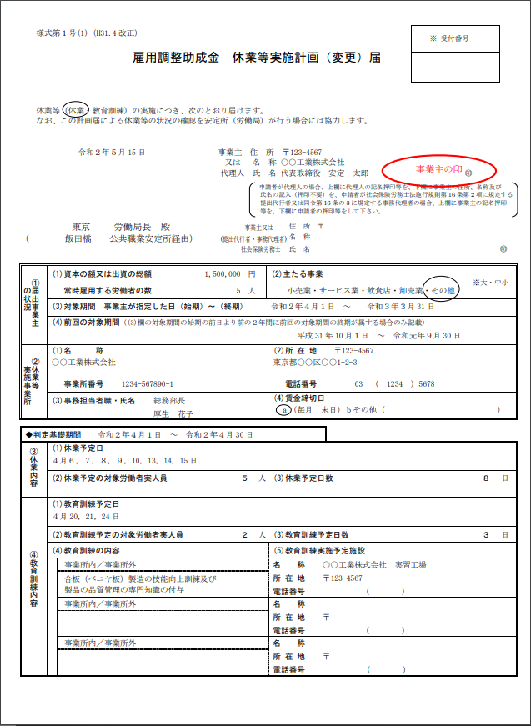
雇用調整助成金書類作成講座
雇用調整助成金の休業等実施計画届の書き方
雇用調整助成金の様式ダウンロード（新型コロナウィルス感染症対策特例措置用）
https://www.mhlw.go.jp/stf/seisakunitsuite/bunya/koyouchouseijoseikin_20200410_forms.html
様式第1号① 雇用調整助成金 休業等実施計画（変更）届
＊毎回提出

Slide 19
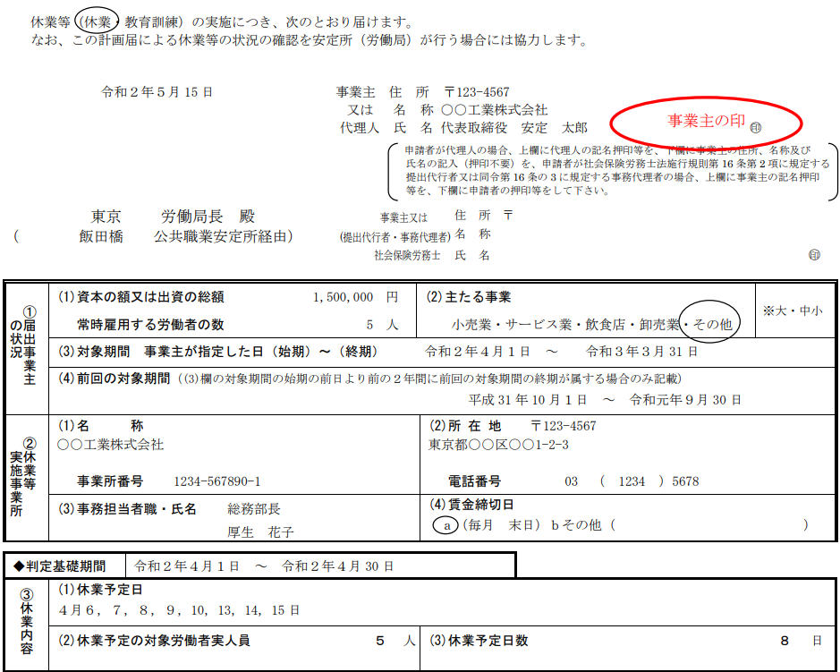
雇用調整助成金書類作成講座
雇用調整助成金の休業等実施計画届の書き方
注意点
日付・押印・宛先を忘れないこと
「常時雇用する労働者の数」とは、2ヶ月以上の雇用契約期間があるフルタイム社員の数
対象期間は、休業が始まる日から1年間
前回の対象期間は、2年間以内に雇用調整助成金を受給していなければ空欄
判定対象期間は休業を行う賃金締め期間 （初回、判定対象期間の途中から休業したときは、次の判定期間にくっつけてもOK）

Slide 20
雇用調整助成金書類作成講座
雇用調整助成金の期間の考え方
労使協定
計画届
労使協定
計画届
計画届については、特例により事後提出（6/30まで）可能
対象期間（任意の1年間）
 |  | 判定期間A
Aの申請期間（2ヶ月以内）
賃金締め期間ごと
申請届
申請届
クーリング期間の説明は省きます
ポイント
給与締め期間ごとに毎月、労使協定計画届を作り、2ヶ月以内に申請届を提出する。
最初に1判定期間に満たない期間があるときは、最初の判定期間にくっつけることができる。

Slide 21
雇用調整助成金書類作成講座
雇用調整助成金の休業等実施計画届の書き方
注意点
休業予定日は休業を予定している日 （所定労働日）
休業予定の対象労働者実人員は、労使協定で 対象とした、雇用保険被保険者数 退職を予定している人は除く
休業予定日数とは、一人でも休業する、または短時間休業を行う実日数（人日では無い）

Slide 22
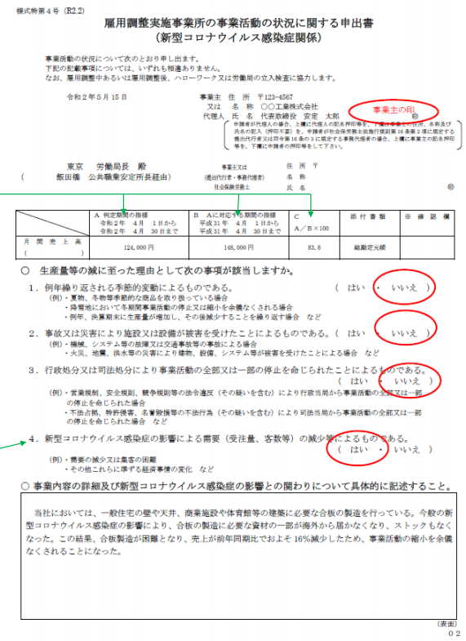
雇用調整助成金書類作成講座
雇用調整助成金の事業活動状況申出書の書き方
雇用調整助成金の様式ダウンロード（新型コロナウィルス感染症対策特例措置用）
https://www.mhlw.go.jp/stf/seisakunitsuite/bunya/koyouchouseijoseikin_20200410_forms.html
様式第4号 雇用調整実施事業所の事業活動の状況に関する申出書
（新型コロナウイルス感染症関係）
＊初回のみ提出
添付書類：売上がわかる書類
（売上簿、営業収入簿、会計システムの帳簿等）

Slide 23
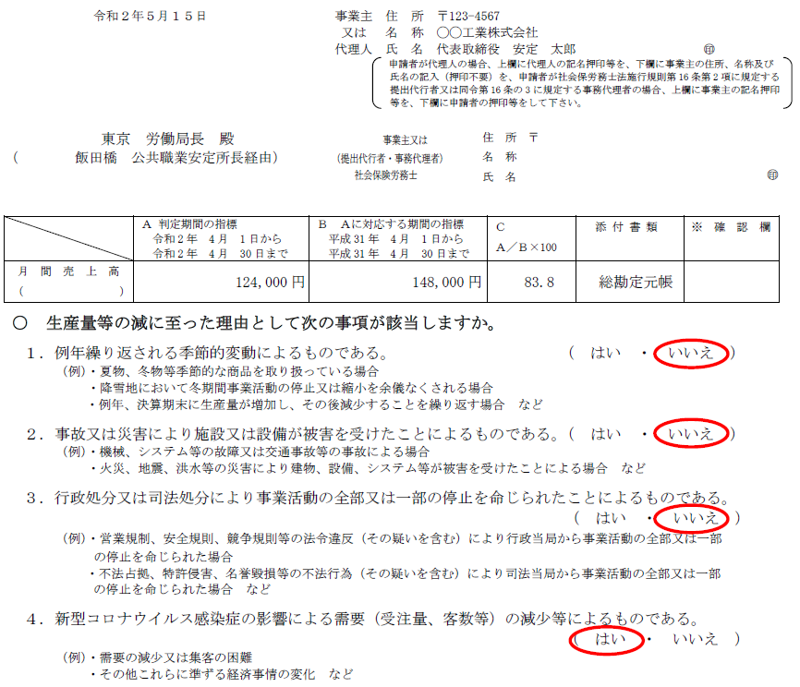
雇用調整助成金書類作成講座
雇用調整助成金の事業活動状況申出書の書き方
注意点
日付・押印・宛先を忘れないこと
月間売上高の下の( )は売上以外の場合
判定対象期間は、届出日の前月の1日から末日まで
対応する期間は前年の同月
添付書類は売上のわかる書類 （売上簿、営業収入簿、会計システムの帳簿等）

Slide 24
雇用調整助成金書類作成講座
雇用調整助成金の事業活動状況申出書の書き方
注意点
季節的変動によるものは対象外 （アイスクリーム屋が冬に休業など）
事故または災害によるものも対象外 （原則：景気の変動など 特例：コロナの影響）
行政処分等の停止命令の場合も対象外
コロナの影響による需要減少によるものであることが特例の要件

Slide 25
雇用調整助成金書類作成講座
雇用調整助成金の事業活動状況申出書の書き方
注意点
「新型コロナウイルス感染症の影響により」
「事業活動の縮小を余儀なくされた」
当社においては、一般住宅の壁や天井、商業施設や体育館等の建築に必要な合板の製造を行っている。今般の新型コロナウイルス感染症の影響により、合板の製造に必要な資材の一部が海外から届かなくなり、ストックもなくなった。この結果合板製造が困難となり、売上が前年同月比でおよそ16%減少したため、事業活動の縮小を余儀なくされることとなった。
経済上の理由の例（特例パンフレットより）
取引先が新型コロナウイルス感染症の影響を受けて事業活動を縮小した結果、受注量が減ったために事業活動が縮小した場合
行政からの営業自粛要請を受け、自主的に休業を行い、事業活動が縮小した場合
市民活動が自粛されたことにより、客数が減った場合
風評被害により観光客の予約キャンセルが相次ぎ、これに伴い客数が減った場合
労働者が感染症を発症し、自主的に事業所を閉鎖したことにより、事業活動が縮小した場合

Slide 26
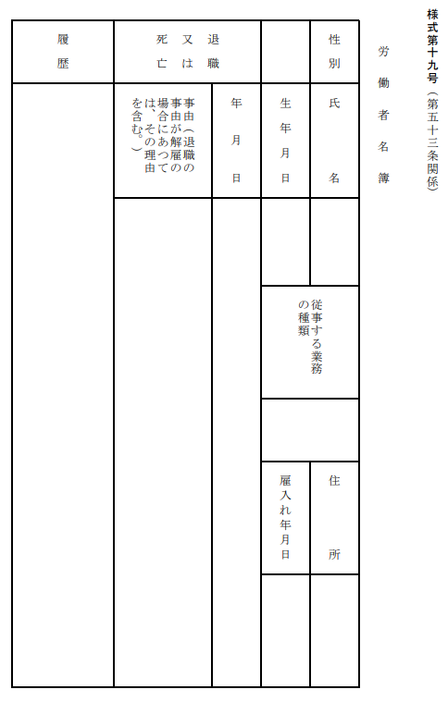
雇用調整助成金書類作成講座
労働者名簿とは
厚生労働省：労働基準法関係主要様式
https://www.mhlw.go.jp/bunya/roudoukijun/roudoujouken01/
労働者名簿（添付書類）
＊初回のみ提出
必要な記載事項：
氏名、生年月日、性別、住所、業務の種類、履歴、雇用年月日、退職年月日と事由、死亡年月日と原因の9つの項目

Slide 27
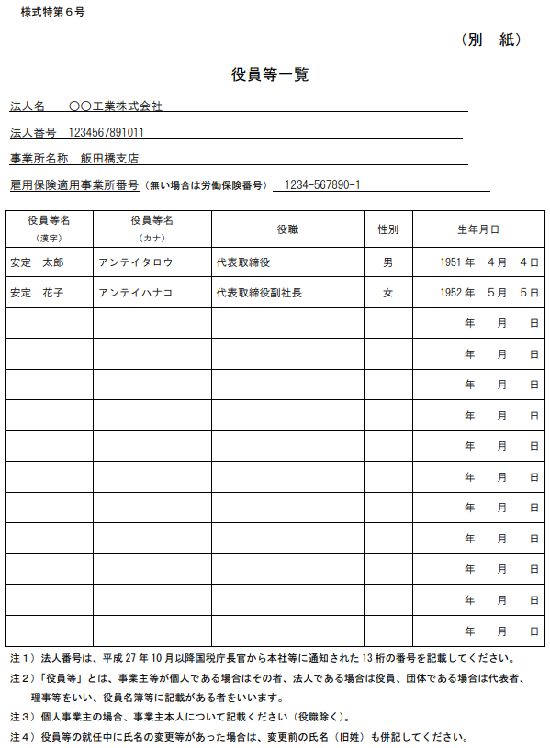
雇用調整助成金書類作成講座
役員名簿とは
雇用調整助成金の様式ダウンロード（新型コロナウィルス感染症対策特例措置用）
https://www.mhlw.go.jp/stf/seisakunitsuite/bunya/koyouchouseijoseikin_20200410_forms.html
役員等一覧（添付書類）（様式第4号 雇用調整実施事業所の事業活動の状況に関する申出書の中）
＊毎回提出

Slide 28
雇用調整助成金書類作成講座
資本金額を示す書類とは
※中小企業の人数要件を見たしている場合、資本額を示す書類は不要
雇用調整助成金の様式ダウンロード（新型コロナウィルス感染症対策特例措置用）
https://www.mhlw.go.jp/stf/seisakunitsuite/bunya/koyouchouseijoseikin_20200410_forms.html
資本金額を示す書類（添付書類）
「会社案内パンフレット」「登記事項証明書」「法人税確定申告書」など
＊初回のみ提出
業種 | 従業員 | 資本金
小売業(飲食店を含む) | 50人以下 | 5,000万円以下
サービス業 | 100人以下 | 5,000万円以下
卸売業 | 100人以下 | 1億円以下
その他の業種 | 300人以下 | 3億円以下

Slide 29
雇用調整助成金書類作成講座
計画届は以上
計画届は以上
次からは支給申請に必要な書類
（雇用保険被保険者の場合）

Slide 30
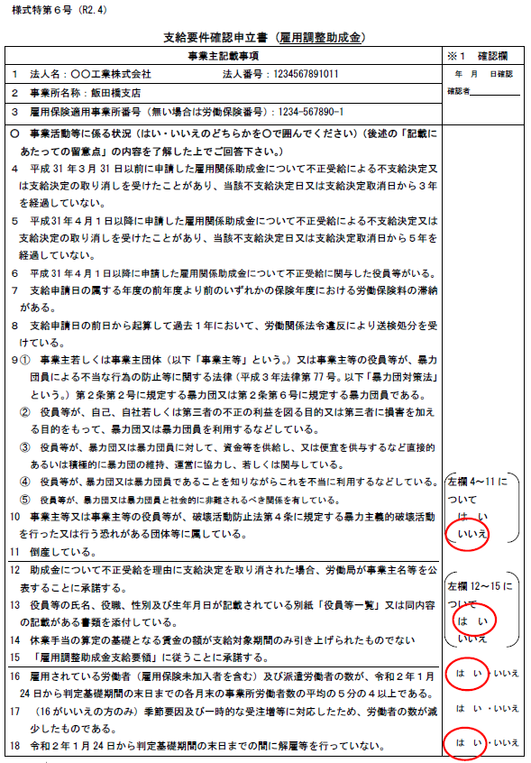
雇用調整助成金書類作成講座
雇用調整助成金の支給要件確認申立書の書き方
雇用調整助成金の様式ダウンロード（新型コロナウィルス感染症対策特例措置用）
https://www.mhlw.go.jp/stf/seisakunitsuite/bunya/koyouchouseijoseikin_20200410_forms.html
様式第6号 支給要件確認申立書（雇用調整助成金）
＊毎回提出
４～11「いいえ」（「はい」がある場合は対象外）
12～15 「はい」（「いいえ」がある場合は対象外）
16と18が「はい」→9割支給
16「いいえ」17と18が「はい」→9割支給
それ以外は8割支給
・期間の定めのない労働者を、事業主都合による解雇した場合
・期間の定めのある労働者を、解雇とみなされる労働者の雇い止め、事業主都
合による中途契約解除等した場合
・派遣労働者を、契約期間満了前に事業主都合により契約解除等した場合

Slide 31
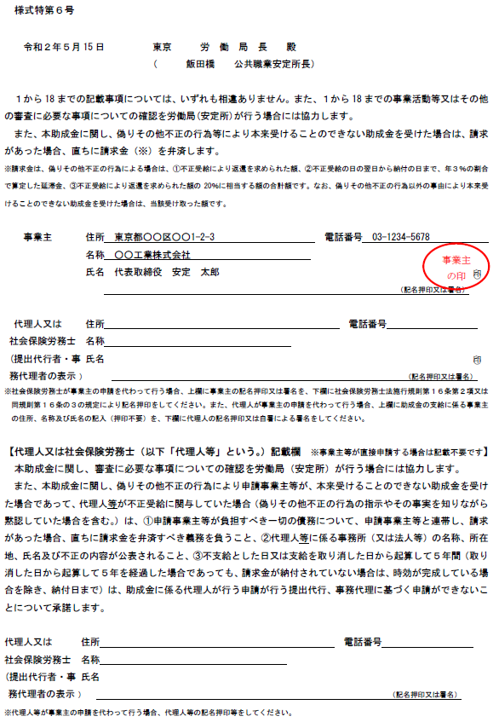
雇用調整助成金書類作成講座
雇用調整助成金の支給要件確認申立書の書き方
雇用調整助成金の様式ダウンロード（新型コロナウィルス感染症対策特例措置用）
https://www.mhlw.go.jp/stf/seisakunitsuite/bunya/koyouchouseijoseikin_20200410_forms.html
様式第6号 支給要件確認申立書（雇用調整助成金）
＊毎回提出

Slide 32
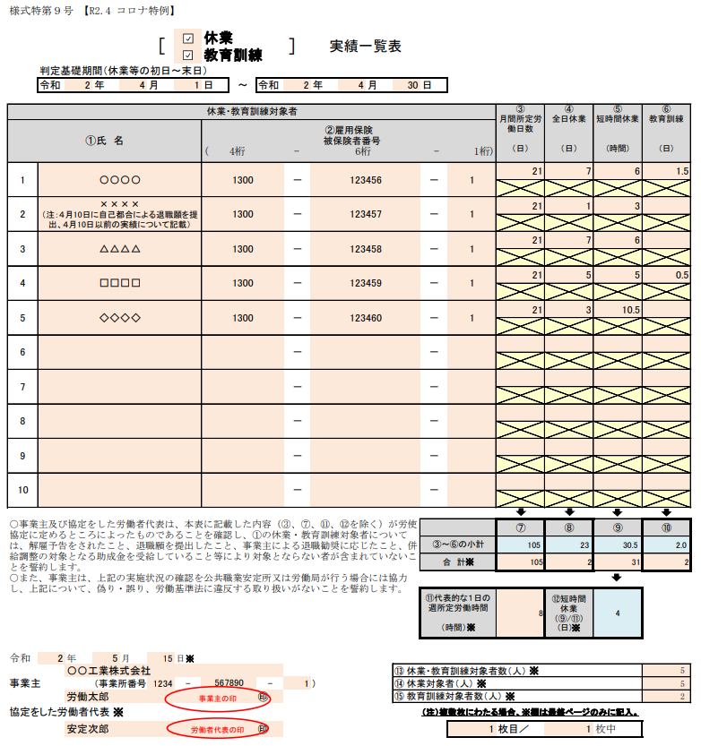
雇用調整助成金書類作成講座
雇用調整助成金の休業実績一覧表の書き方
雇用調整助成金の様式ダウンロード（新型コロナウィルス感染症対策特例措置用）
https://www.mhlw.go.jp/stf/seisakunitsuite/bunya/koyouchouseijoseikin_20200410_forms.html
様式第9号 休業実績一覧表（コロナ特例）
＊毎回提出

Slide 33
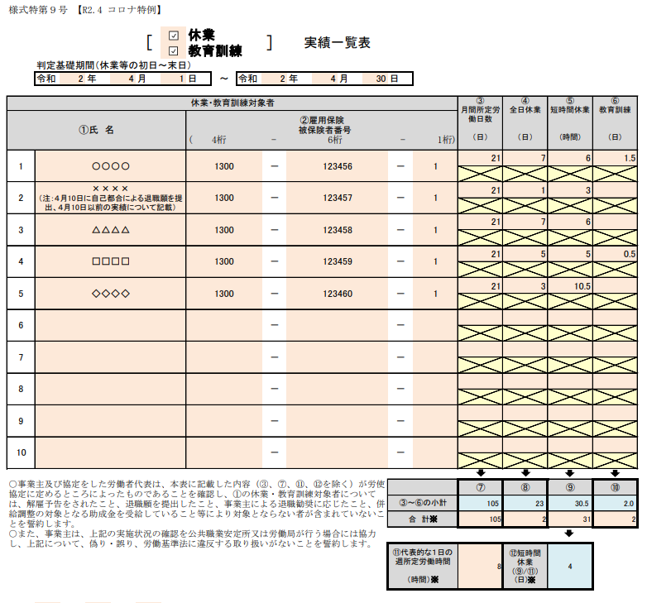
雇用調整助成金書類作成講座
雇用調整助成金の休業実績一覧表の書き方
注意点
休業と教育訓練のチェックを忘れずに
判定基礎期間の記載も忘れずに
月間所定労働日数は週40時間以内 （変形労働時間制の場合はシフト表による）
全日休業は「日」単位、短時間休業は「30分」単位(30分未満切り捨て(3.5時間など))
最終ページの「合計」欄を忘れずに
代表的な所定労働時間は就業規則の時間、または、最も適用される人数の多い所定労働時間

Slide 34
雇用調整助成金書類作成講座
雇用調整助成金の休業実績一覧表の書き方
注意点
日付を忘れずに
労働者代表の署名押印を最終ページに
休業・教育対象対象者はリストに記載した人数 休業対象者はそのうちで休業した人数 教育訓練対象者はそのうちで教育訓練した人数

Slide 35
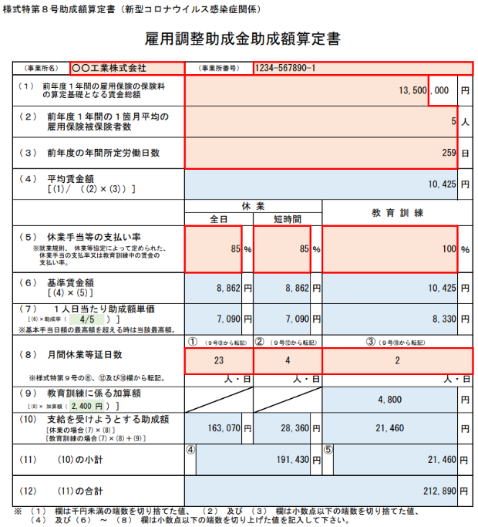
雇用調整助成金書類作成講座
雇用調整助成金の助成額算定書の書き方
雇用調整助成金の様式ダウンロード（新型コロナウィルス感染症対策特例措置用）
https://www.mhlw.go.jp/stf/seisakunitsuite/bunya/koyouchouseijoseikin_20200410_forms.html
様式特第8号 雇用調整助成金助成額算定書
＊毎回提出

Slide 36
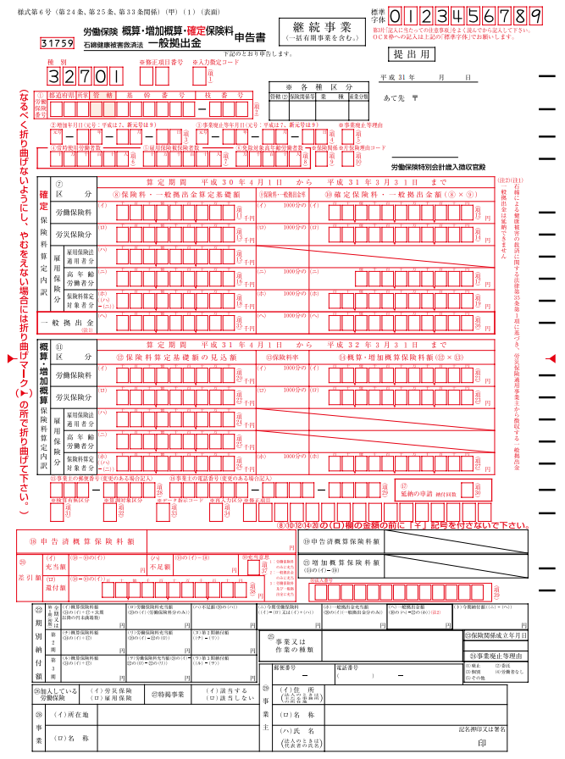
雇用調整助成金書類作成講座
雇用調整助成金の助成額算定書の書き方

Slide 37
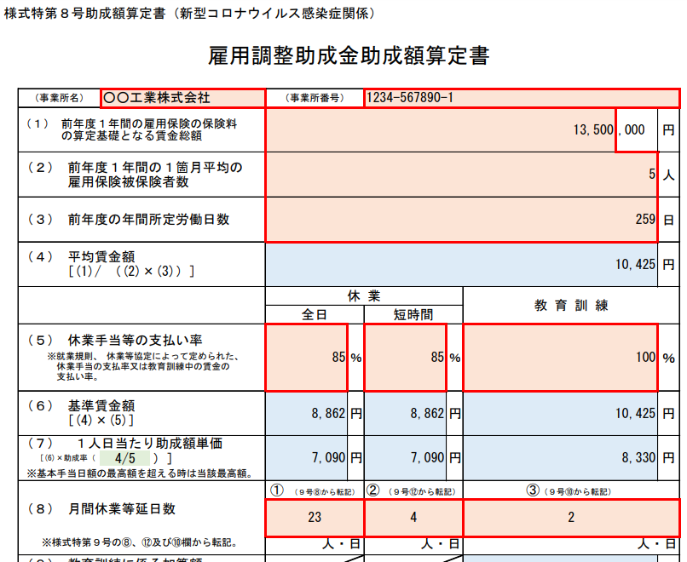
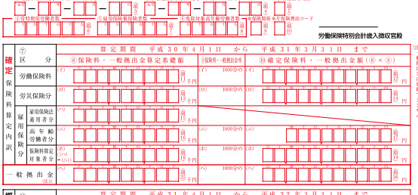
雇用調整助成金書類作成講座
雇用調整助成金の助成額算定書の書き方
休業協定書
（休業手当額の算定基準）
第４条 休業中は、1日あたり次の計算方法で算定した額の６０％相当額の休業手当を支給します。なお、賃金は通勤手当を除く諸手当を含むものとします。
（中略）
２ 短時間休業の場合は、１時間あたりの賃金額を次の計算方法で算定した額の６０％相当額の休業手当を支給します。

Slide 38
雇用調整助成金書類作成講座
雇用調整助成金の助成額算定書の書き方
社員25人（内週4パート5人）
・・・
所定労働日数
20人×240日=4,800日
5人×192日=960日
4,800+960＝5,760日
25人
＝ 230日
(小数点以下切り捨て)

Slide 39
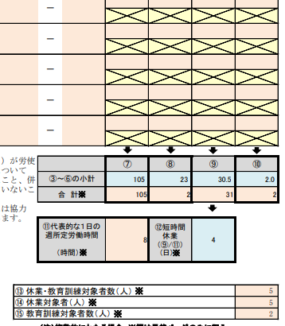
雇用調整助成金書類作成講座
雇用調整助成金の助成額算定書の書き方

Slide 40
雇用調整助成金書類作成講座
雇用調整助成金の助成額算定書の書き方
様式第6号 支給要件確認申立書（雇用調整助成金）
16と18が「はい」→9割支給
16「いいえ」17と18が「はい」→9割支給
それ以外は8割支給

Slide 41
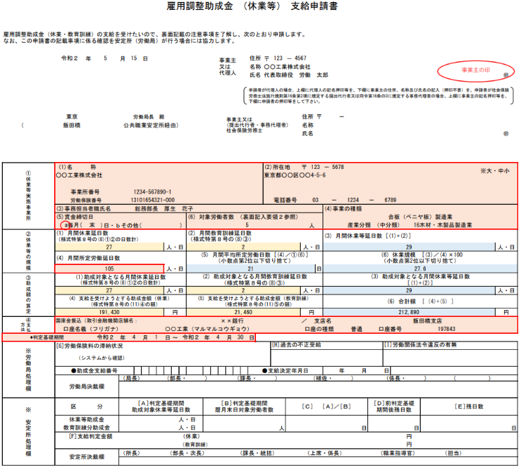
雇用調整助成金書類作成講座
雇用調整助成金の支給申請書の書き方
雇用調整助成金の様式ダウンロード（新型コロナウィルス感染症対策特例措置用）
https://www.mhlw.go.jp/stf/seisakunitsuite/bunya/koyouchouseijoseikin_20200410_forms.html
様式特第7号 雇用調整助成金（休業等）支給申請書
＊毎回提出

Slide 42
雇用調整助成金書類作成講座
雇用調整助成金の支給申請書の書き方
注意点
日付・押印・宛先を忘れないこと
対象労働者は「判定対象期間内の歴月の末日」の雇用保険被保険者数（退職予定者を除く）
事業の種類・産業分類（中分類）は 【日本標準産業分類(平成25年10月改定)】 https://www.soumu.go.jp/toukei_toukatsu/index/seido/sangyo/02toukatsu01_03000044.html を参照。（中分類の二桁の数字）

Slide 43
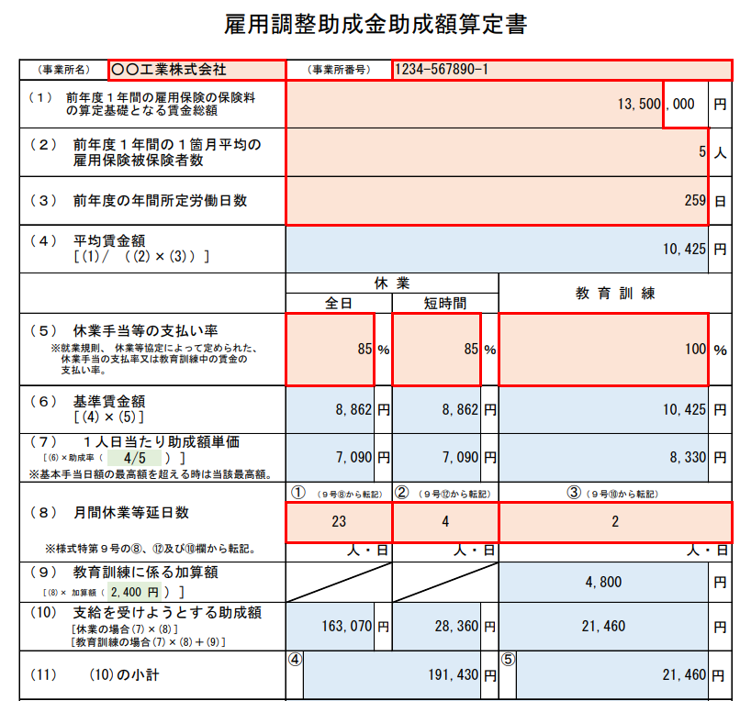
雇用調整助成金書類作成講座
雇用調整助成金の支給申請書の書き方
＋

Slide 44
雇用調整助成金書類作成講座
雇用調整助成金の支給申請書の書き方

Slide 45
雇用調整助成金書類作成講座
雇用調整助成金の添付書類について
支給申請に必要な添付書類 | 注意点
出勤簿・タイムカードの写しなど | 労働日・公休日・休業の実績がわかるもの シフト制の場合は「勤務カレンダー」「シフト表」など
賃金台帳の写しなど （給与明細の写しなどでも可） | 休業手当と通常の賃金手当が明確に区分されていること （100%支給の場合は区分されて無くても良い） 判定基礎期間を含め前4ヶ月
就業規則・給与規程・労働条件通知書の写しなど | 所定労働日・所定休日・所定労働時間等や、賃金締切日等が確認できるもの 変形労働時間制・事業場みなし労働時間制・裁量労働制の場合は、労使協定書または監督所に届出た届出書の写し

Slide 46
雇用調整助成金書類作成講座
雇用保険被保険者の場合は以上
雇用保険被保険者の場合は以上
次からは雇用保険被保険者以外の場合
違いがあるのは
・休業計画・実績一覧表
・助成額算定書
・支給申請書

Slide 47
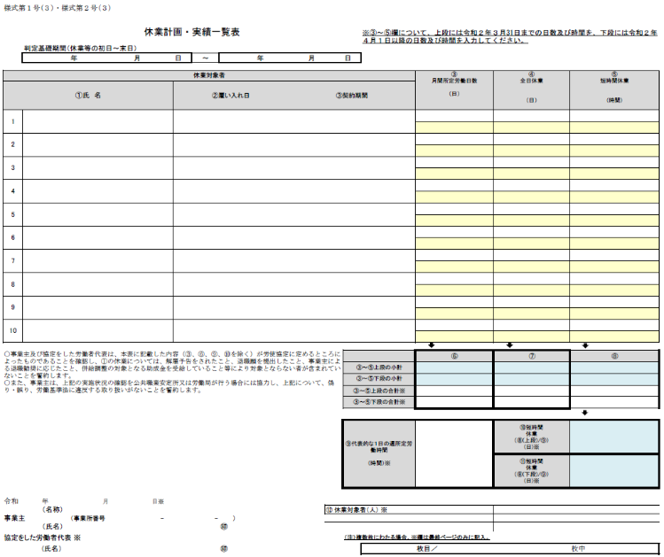
雇用調整助成金書類作成講座
緊急雇用安定助成金の休業実績一覧表の書き方
雇用調整助成金の様式ダウンロード（新型コロナウィルス感染症対策特例措置用）
https://www.mhlw.go.jp/stf/seisakunitsuite/bunya/koyouchouseijoseikin_20200410_forms.html
様式第1号(3) 休業計画・実績一覧表
＊毎回提出

Slide 48
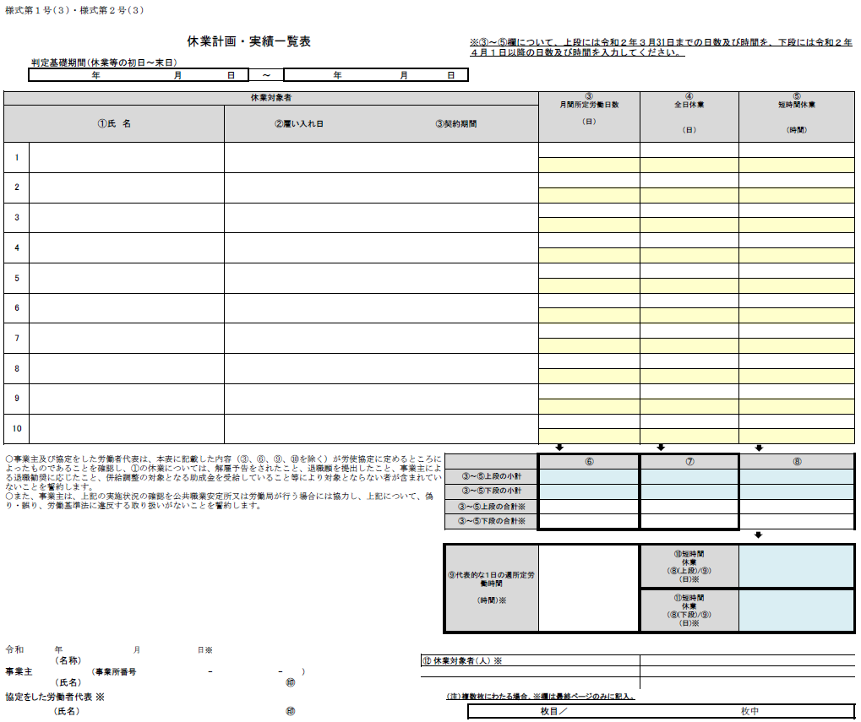
雇用調整助成金書類作成講座
緊急雇用安定助成金の休業実績一覧表の書き方
注意点（被保険者分との違い）
雇用保険番号は無いので雇い入れ日と契約期間を記載
上段は3月31日までの期間のため、助成金対象外
下段の黄色い所に4月1日以降の分を書き込み、この部分のみ助成金の対象になる。
労働者代表の署名押印を忘れずに

Slide 49
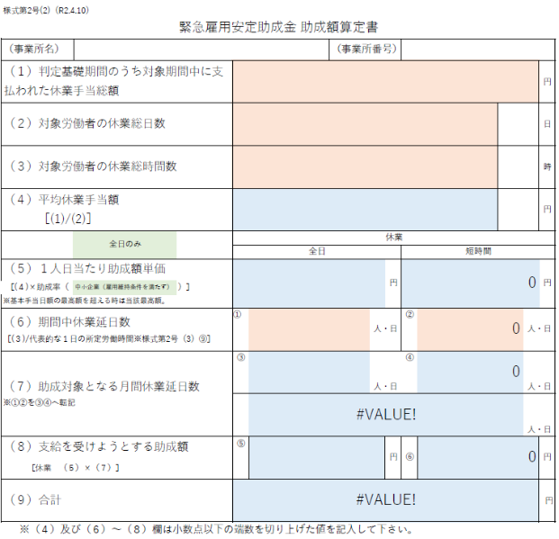
雇用調整助成金書類作成講座
緊急雇用安定助成金の助成額算定書の書き方
雇用調整助成金の様式ダウンロード（新型コロナウィルス感染症対策特例措置用）
https://www.mhlw.go.jp/stf/seisakunitsuite/bunya/koyouchouseijoseikin_20200410_forms.html
様式第2号(2) 緊急雇用安定助成金 助成額算定書
＊毎回提出

Slide 50
雇用調整助成金書類作成講座
緊急雇用安定助成金の助成額算定書の書き方
注意点（被保険者分との違い）
雇用保険に入っていない人に支払った休業手当の総額を記入（1円単位）
雇用保険に入っていない人の休業総日数(人日)
雇用保険に入っていない人の休業総時間数
全日のみか短時間のみか両方か選択
助成率を選択

Slide 51
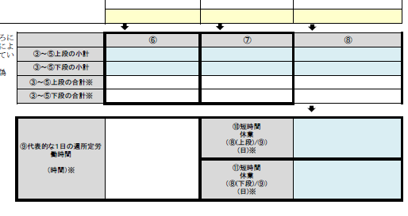
雇用調整助成金書類作成講座
緊急雇用安定助成金の助成額算定書の書き方

Slide 52
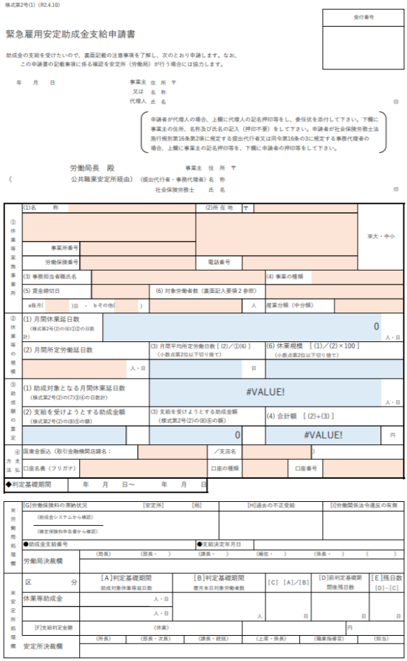
雇用調整助成金書類作成講座
緊急雇用安定助成金の支給申請書の書き方
雇用調整助成金の様式ダウンロード（新型コロナウィルス感染症対策特例措置用）
https://www.mhlw.go.jp/stf/seisakunitsuite/bunya/koyouchouseijoseikin_20200410_forms.html
様式第2号(1) 緊急雇用安定助成金支給申請書
＊毎回提出

Slide 53
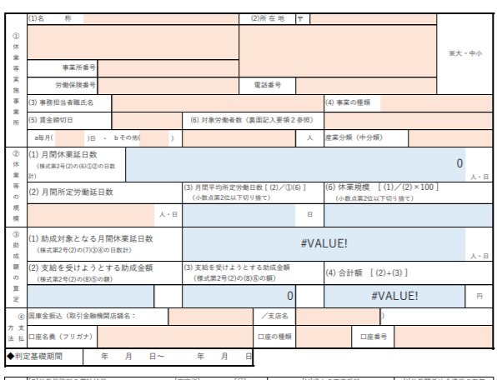
雇用調整助成金書類作成講座
緊急雇用安定助成金の支給申請書の書き方
注意点
日付・押印・宛先を忘れないこと
対象労働者は「雇用されている雇用保険の被保険者ではない人」（退職予定者は除く）
事業の種類・産業分類（中分類）は 【日本標準産業分類(平成25年10月改定)】 https://www.soumu.go.jp/toukei_toukatsu/index/seido/sangyo/02toukatsu01_03000044.html を参照。（中分類の二桁の数字）

Slide 54
雇用調整助成金書類作成講座
最後に
ご清聴ありがとうございました。

